Slide 1



TRƯỜNG TIỂU HỌC ……
CHÀO MỪNG QUÝ THẦY CÔ
VỀ DỰ GIỜ THĂM LỚP
Môn Toán lớp 3
BÀI 98: BẢNG SỐ LIỆU THỐNG KÊ
( Tiết 2)

Slide 2


Slide 3
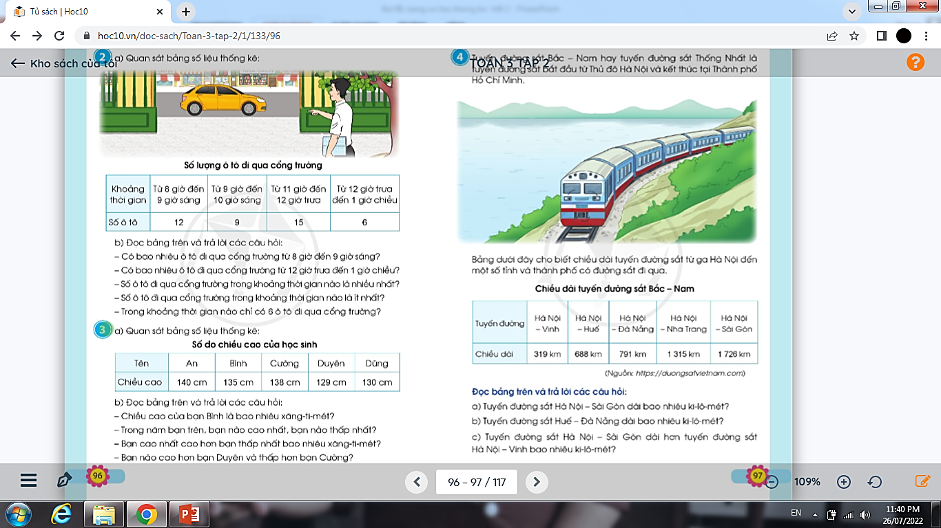
Thứ……ngày…..tháng…..năm…….
TOÁN
Bài 98: BẢNG SỐ LIỆU THỐNG KÊ ( Tiết 2)
- Chiều cao của bạn Bình là 135 cm
- Trong năm bạn trên, bạn An cao nhất,
bạn Duyên thấp nhất.
- Bạn cao nhất cao hơn bạn thấp nhất 11 cm.
- Bạn Dũng cao hơn bạn Duyên và thấp hơn
bạn Cường.

Slide 4
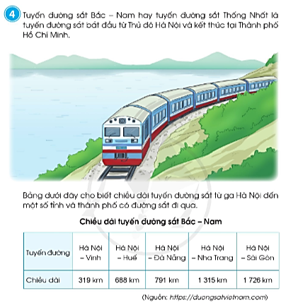
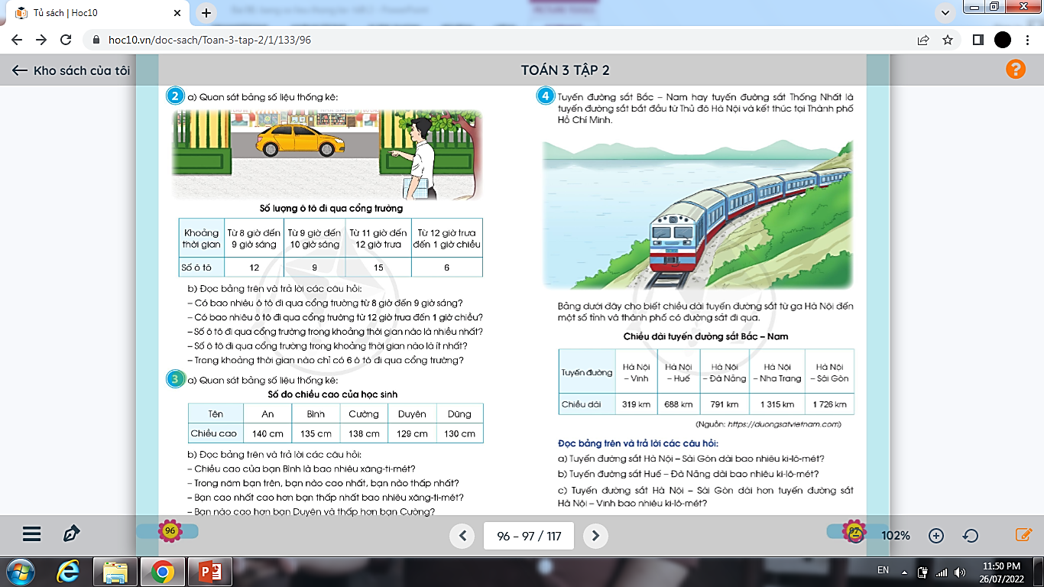
Thứ……ngày…..tháng…..năm…….
TOÁN
Bài 98: BẢNG SỐ LIỆU THỐNG KÊ ( Tiết 2)
a, Tuyến đường sắt Hà Nội – Sài Gòn dài 1726km
b, Tuyến đường sắt Huế - Đà Nẵng dài 103 km
c, Tuyến đường sắt Hà Nội – Sài Gòn dài hơn
tuyến đường sắt Ha Nội- Vinh 1407 km

Slide 5

XIN CHÂN THÀNH CẢM ƠN
QUÝ THẦY CÔ GIÁO VÀ CÁC EM

